Slide 1
FAQ sessie
Acro-companion
30-01-2023 + 13-02-2023
Cynthia Homminga (LTC-lid Wedstrijdzaken)
Rudolf Kloppenbrug (LTC-lid Juryzaken, int. jurylid)

Slide 2
Inhoud vanavond
Welkom en huishoudelijke mededelingen
Veel gestelde vragen
Vragen vanuit jullie

Slide 3
Welkom!
Wat fijn dat je er bent!
Graag je microfoon gemute houden
Bij vragen steek je hand op

Slide 4
Veel gestelde vragen
Voor welke niveau’s moet ik AC gebruiken?
Voor het landelijke ABC-niveau. Voor de AB zijn dit alle Plaatsingswedstrijden en de finale en het NK. Voor de C zijn dit de halve finales en de finale.
Wat moet ik doen om AC te gebruiken?
Zie hiervoor de AC-nieuwsbrieven, maar in het kort:
registeren->aanmaken sporters, teams, juryleden, coaches->aanmelden voor wedstrijden voor deelname-> bij goedkeuring krijg je een wedstrijdblad dat uiterlijk 10 dagen van te voren ingeleverd dient te worden. Tadaa!
Moet ik mijn teams ook nog aanmelden via het loket?
Jazeker, AC wordt gebruikt naast het loket.

Slide 5
Veel gestelde vragen
Zitten er extra kosten aan AC?
Ja, deze worden doorberekend via de KNGU en dat zal voornamelijk voor de wedstrijdbladen zijn. Dit is ongeveer 1,0 - 1,50 euro per wedstrijdblad welke je een heel seizoen kan gebruiken.
Wanneer moet ik mij hebben aangemeld voor een wedstrijd en wanneer moeten de wedstrijdbladen ingeleverd worden?
3 weken voor elke plaatsingswedstrijd sluit de registratie en worden wedstrijdbladen automatisch verzonden naar elke deelnemende club. EN 10 dagen voor elke Plaatsingswedstrijd moet het wedstrijdblad (tarrif sheet) ingeleverd worden.
Wanneer en hoe moet de muziek ingeleverd worden?
3 weken voor elke plaatsingswedstrijd sluit de registratie en worden wedstrijdbladen automatisch verzonden naar elke deelnemende club. EN 10 dagen voor elke Plaatsingswedstrijd moet het wedstrijdblad (tarrif sheet) ingeleverd worden, de
muziek wordt tegelijk met het wedstrijdblad geupload in AC. Controleer goed
of je het juiste muziekje hebt gekoppeld aan de oefening!

Slide 6
Veel gestelde vragen
Moet ik voor elke wedstrijd een jurylid leveren?
Voor elke wedstrijd waaraan je wilt deelnemen dien je MINIMAAL 1 jurylid te leveren. Om tekort op de ene en een overschot op de andere PW te voorkomen kun je niet compenseren door de ene keer meer juryleden mee te nemen en de andere keer niet.
Kan ik nog wijzigingen aanbrengen nadat de status ‘approved’ is?
  Zo lang de registratie van de wedstrijd (3 weken voor de wedstrijd) niet is gesloten kun je wijzigingen aanbrengen en een ‘request for changes’ aanvragen. Deze zal,
  indien hij goedgekeurd wordt ook weer de status ‘approved’ krijgen.
Kan ik een team terugtrekken?
  Zo lang de registratie van de wedstrijd (3 weken voor de wedstrijd) niet is gesloten kun je wijzigingen aanbrengen, door een team af te melden en een
  ‘request for changes’ aanvragen. Deze zal, indien hij goedgekeurd wordt
  ook weer de status ‘approved’ krijgen. Indien dit binnen die 3 weken van
  sluiten loket tot de donderdag ervoor is, graag een mail aan:
  wedstrijdzaken@acrogym.kngu.nl en john.minkjan@gmail.com

Slide 7
To do voor jullie
Als je alleen voor PW1 en PW2 geregistreerd hebt, dan graag ook zsm registreren voor de andere wedstrijden. Die info is namelijk nodig om de jurypanels samen te kunnen stellen.
Lees alle nieuwsbrieven over Acro Companion goed door, hierin staat belangrijke informatie. We gaan er vanuit dat je altijd eerst de nieuwsbrieven leest en de manual in AC checkt voor je ons vragen stelt. Stel NOOIT je vragen rechtstreeks aan AC! Vragen omtrent juryzaken kun je stellen aan juryzaken@acrogym.kngu.nl, omtrent wedstrijdzaken aan wedstrijdzaken@acrogym.kngu.nl, twijfel je? Stel je vraag dan aan beiden, 1 van ons zal dan antwoord geven.
Vul AC daar waar mogelijk al met alle gegevens voor jullie C teams. Dat vergemakkelijkt straks het proces nadat de doorstroming voor de halve finales bekend is.
Noteer maandag 17 april 19.30 uur dan zal er een FAQ sessie zijn speciaal voor de (halve) finales C.

Slide 8
Vragen vanuit jullie?

Slide 9
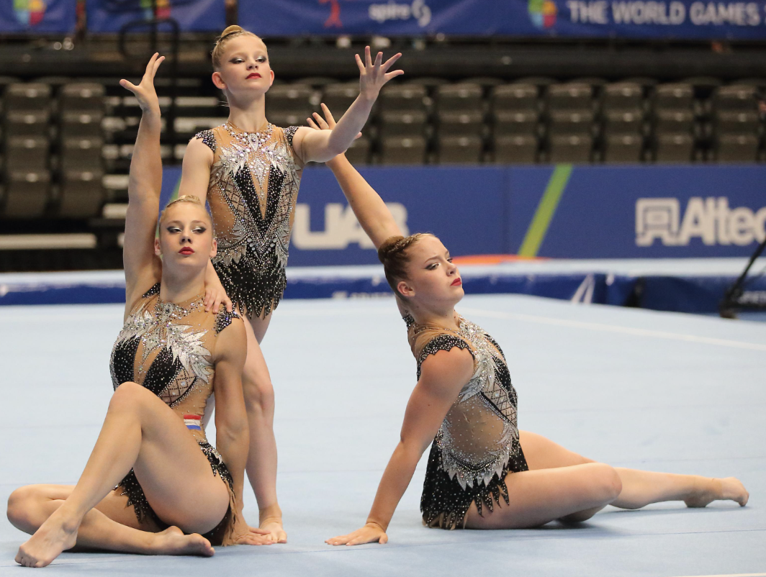
We wensen jullie een sportief seizoen toe

Slide 10


